Slide 1
pg_stack 알고리즘 및 실행
컴퓨터공학부
201610674
이 영 훈

Slide 2
01
pg1_stack 알고리즘
pg1. 괄호 검사 프로그램을 확장시켜라.
알고리즘 : 각각 작은 따옴표, 백슬래시, 큰 따옴표, 주석기호에 대해
bool함수로 check를 하여 true인 경우 해당 문자들을 무시하게 코딩하였다.

Slide 3

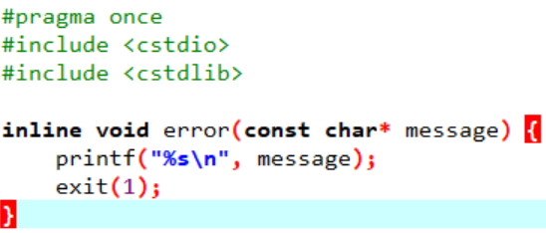
01
pg1_stack 코드
헤더파일이므로 한번만 컴파일되게 명령
inline함수로 오류가 났을때 오류메시지 출력 후 빠져나옴

Slide 4
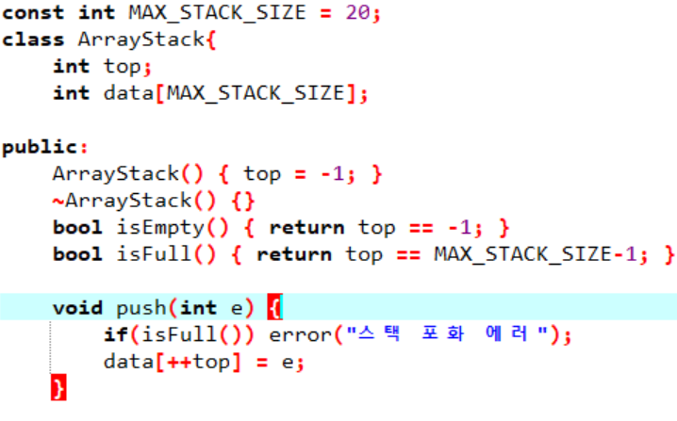
01
pg1_stack 코드
스택사이즈
스택 클래스
top을 -1으로 초기화 (top이 -1일때 빈 스택)
스택이 비었으면 true리턴
스택이 꽉차서 MAX_STACK_SIZE-1 이면 true리턴
스택에 push전에 자리가 있나 확인 후 push하고 top값 증가

Slide 5
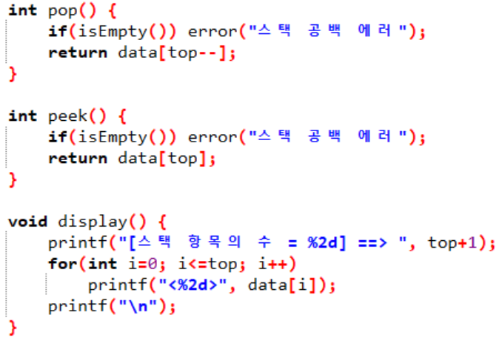
01
pg1_stack 코드
값을 pop 하기전에 비어있나 확인 후 pop하고 top값 감소
peek 전에 비어있나 확인 후 스택 top값 리턴
스택속 항목 수 출력 후
각각 항목 값 출력

Slide 6
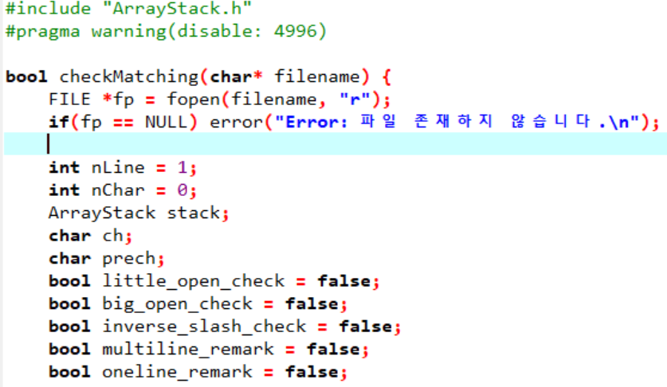
01
pg1_stack 코드
배열로 만든 스택헤더파일
파일로 받아 괄호검사
하는 함수
라인수
문자수
파일의 현재 글자
이전 글자
작은 따옴표 시작 체크 변수
큰 따옴표 시작 체크 변수
역슬래시 시작 체크 변수
/* 주석 시작 체크 변수
// 주석 시작 체크 변수

Slide 7
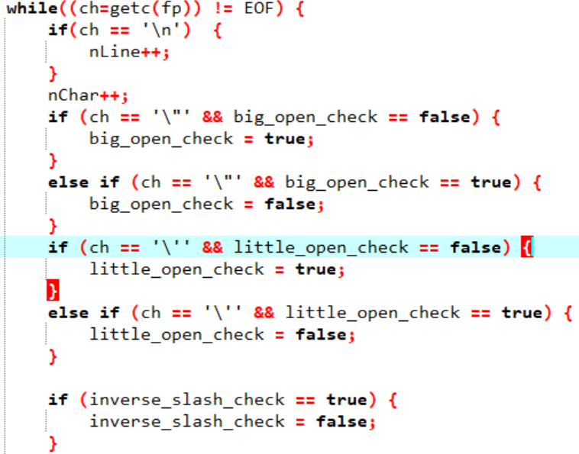
01
pg1_stack 코드
파일의 값이 없을때 까지
반복
라인수 증가
문자 수 증가
check가 false면서 큰 따옴표 만나면 true로 설정
check가 true면서 큰 따옴표 만나면 false로 설정
check가 false면서 작은 따옴표 만나면 true로 설정
check가 true면서 작은 따옴표 만나면 false로 설정
역슬래시를
만났었으면 false로 설정

Slide 8
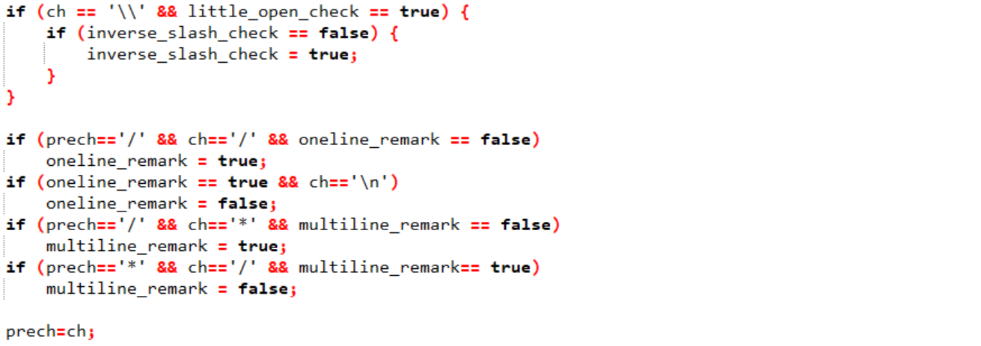
01
pg1_stack 코드
역슬래시를 만났을때
작은따옴표가 열려있으면
역슬래시 check true로 설정
이전 문자와 현재 문자가 슬래시면
한줄 주석 true로 설정
한줄 주석 true일때 개행문자
만나면 false로 설정
이전 문자가 슬래시 , 현재 문자가
*이면 여러줄 주석 true로 설정
다시 이전 문자가 *, 현재 문자가
/이면 여러줄 주석 false로 설정
현재 문자를 이전 문자변수에 넣어줌

Slide 9
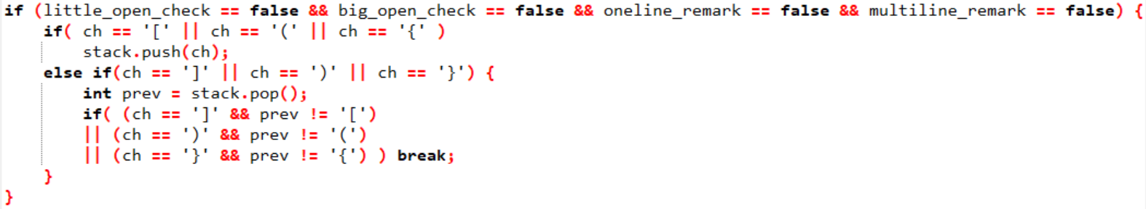
01
pg1_stack 코드
모든 체크가 false일 때
괄호를 만나게 되면 스택에 push하고
다시 닫는 괄호가 나올시에 이전 문자와
현재 문자를 비교하여 짝이 맞지 않으면
스택에 남아 있는 채로 break
짝이 맞으면 계속 진행

Slide 10
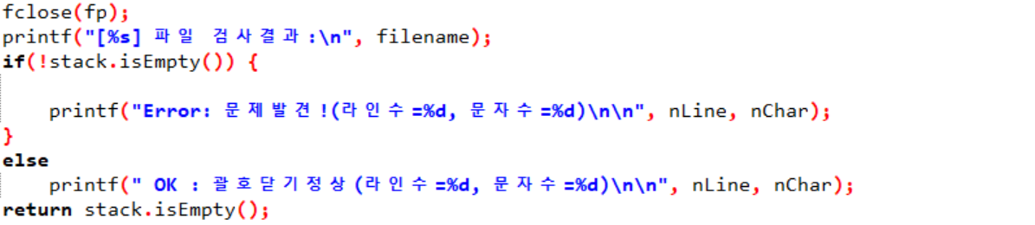
01
pg1_stack 코드
읽었던 파일 닫기
읽은 파일 결과 출력
스택이 비어있지 않으면
에러와 해당 줄과 문자수
출력
비어 있으면 정상 메시지
출력

Slide 11
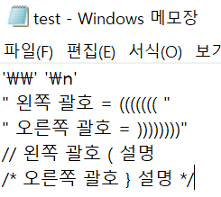
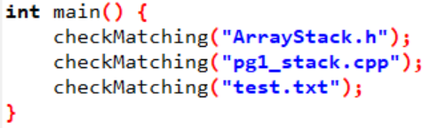
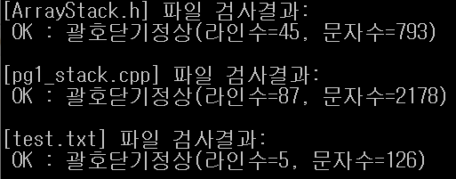
01
pg1_stack 실행
세 개의 파일을 괄호검사 프로그램에 검사한 결과

Slide 12
02
pg2_stack 알고리즘
pg2. 중위 수식을 파일로 입력받아 계산 결과를 출력하는 프로그램
알고리즘 : 중위 수식을 파일로 입력 받은 후 후위 수식으로 변환시킨다.
그 후위 수식을 새로운 파일에 저장 후 후위 수식 계산 함수를 통해 입력 받고 계산하여 결과를 출력한다.

Slide 13
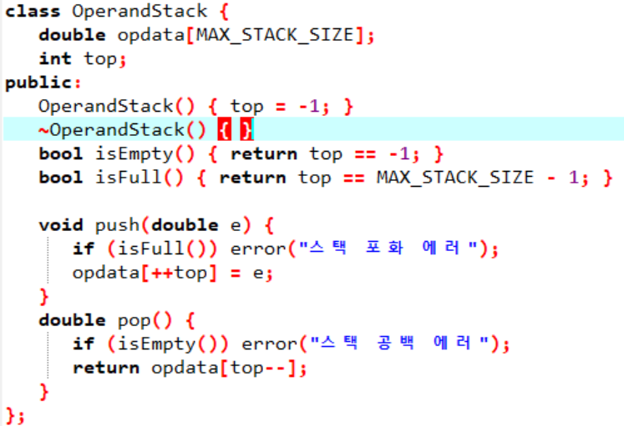
02
pg2_stack 코드
pg1의 ArrayStack.h에 후위 계산 수식을 위해
피연산자 OperandStack 클래스를 추가 했다.
ArrayStack과의 차이는
스택의 자료형이 double

Slide 14
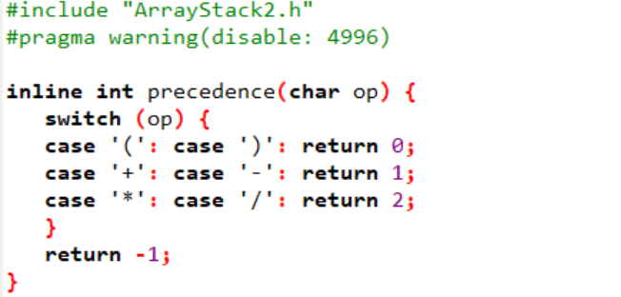
02
pg2_stack 코드
우선순위를 결정하는
함수를 inline으로
정의했다.

Slide 15
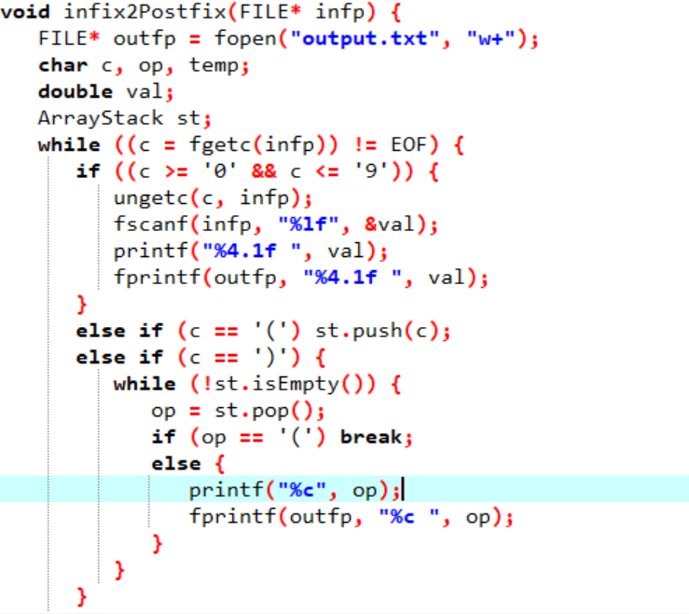
02
pg2_stack 코드
중위 수식을 후위 수식으로 변환하는 함수
output.txt를 쓰기모드로 연다
실수 값을 받아내기 위해
ungetc함수로 val변수에
저장하여 출력하고
outfp에 저장한다
여는 괄호는 스택에 push
닫는 괄호가 나오면 스택에서 pop하여 op변수에 넣고
여는 괄호인지 확인 후 맞으면 break, 아니면 스택 속 값을 계속 출력

Slide 16
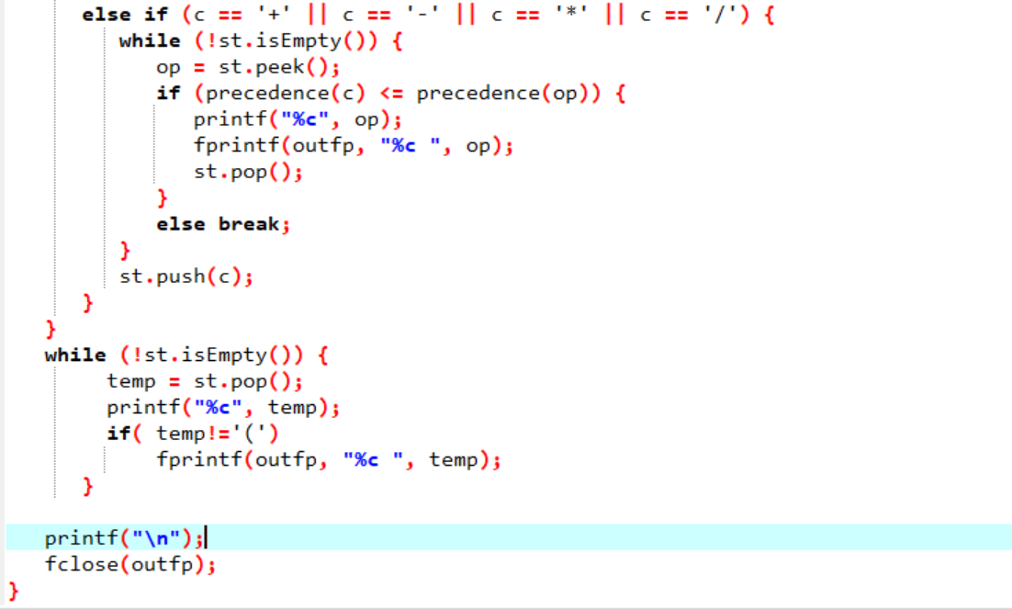
02
pg2_stack 코드
파일 속 단어가 연산자 인경우
스택 속 연산자의 우선순위 비교를 하고
스택 탑에 있는 연산자(op)가
현재 연산자(c)의 우선순위보다 높거나 같으면
op를 출력하고 파일에 저장한다. 그후 스택에 c를 push
스택의 top이 -1이 될 때까지 pop하면서
출력과 파일에 저장을 반복한다.
outfp파일을 닫는다

Slide 17
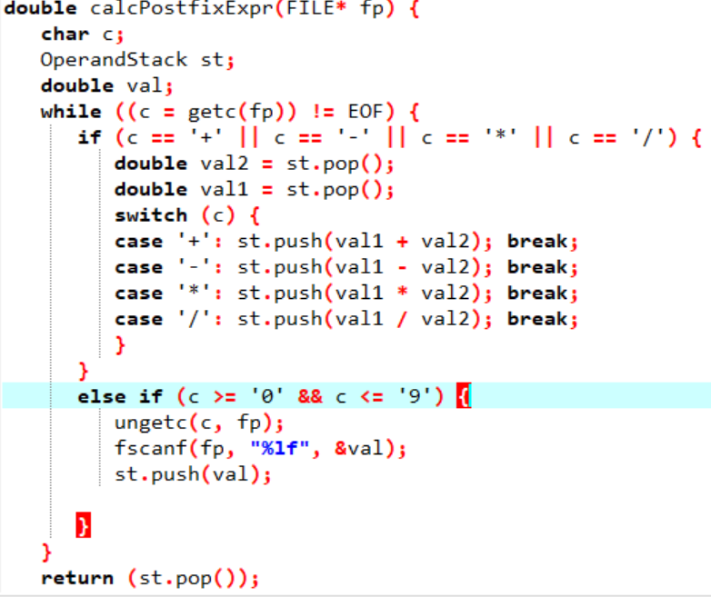
02
pg2_stack 코드
후위 수식을 계산하는 함수
연산자를 만나면
늦게 들어온 숫자를
val2 그다음에 숫자를
val1에 pop후
두 변수를 연산 후 push
숫자를 만나면
실수형으로
스택에
push해준다
연산이 끝난 결과값을 pop후 반환

Slide 18
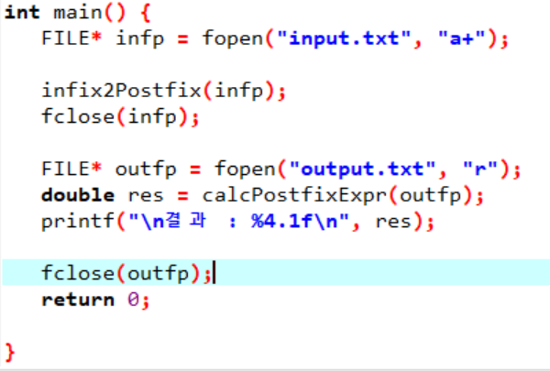
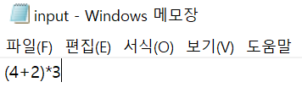
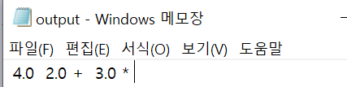

02
pg2_stack 실행
실행 후 output과 결과

Slide 19
03
pg3_stack 알고리즘
pg3. 프로그램 pg2를 STL stack을 이용해서 구현한 프로그램
pg2의 코드에서 “ArrayStack2.h”을 제하고 STL stack을 이용하여 구현한다.

Slide 20




03
pg3_stack 코드
pg2_stack.cpp와 다른 부분만 짚어보자
ArrayStack2.h 대신stack을 사용했다
char 자료형 스택을 사용했다
배열로 만든 스택을 이용할 때는 pop함수가 int형과 double형이였지만
STL stack에서의 pop함수는 void형으로 top의 내용만 버리고 top값을 바꾸기 때문에
스택의 top의 내용을 따로 저장해주어야한다
이와 유사하게 STL stack 에서는 peek함수와 같은 기능인 top함수를 사용해야한다

Slide 21
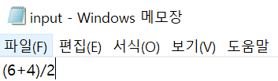
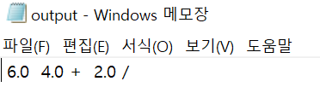

03
pg3_stack 실행
실행 후 output과 결과

